Slide 1
Méthodologie:
Epreuve Commune de Contrôle Continu (E3C) de l’enseignement de spécialité des SES

Slide 2
Épreuve écrite
Durée : 2 heures
Objectifs
L'épreuve porte sur les notions et contenus, capacités et compétences figurant dans l'ensemble du programme de l'enseignement de spécialité « Sciences économiques et sociales »

Slide 3
Première partie (10 points)
La première partie repose sur la mobilisation des connaissances et le traitement de l'information
Elle comporte soit un exercice conduisant:
-à une résolution graphique (sans formalisation mathématique). Exemple: représentation d’un marché
- soit une étude d'un document de nature statistique comportant une ou plusieurs questions (tableau, graphique, carte, radar, etc.)

Slide 4
Indications officielles:
« Il est demandé au candidat de répondre aux questions en mobilisant les connaissances acquises dans le cadre du programme, en adoptant une démarche méthodologique rigoureuse de collecte et d'exploitation de données quantitatives, et en ayant recours le cas échéant à des résolutions graphiques. »

Slide 5
Attentes | Explicitations
1- Etre capable à comprendre le sens de la question (Q1, Q2 et Q3) | Identifier la consigne pour répondre à la question posée. illustration: « montrez par un exemple que la socialisation est plurielle »

Slide 6
Attentes | Explicitations
1- Capacité à comprendre le sens de la question (Q1, Q2 et Q3) | Identifier la consigne pour répondre à la question posée. illustration: « montrez par un exemple que la socialisation est plurielle » →Faire attention aux verbes et termes utilisés! il s’agit ici d’illustrer par un exemple la diversité des agents de socialisation

Slide 7
Attentes | Explicitations
2- Etre capable de maîtriser les connaissances appropriées (Q1, Q2 et Q3) | Sélectionner les connaissances pertinentes en lien avec la question posée. Montrer une compréhension des connaissances mobilisées → il faut parler de socialisations secondaires ( professionnelle, conjugale, politique) à la suite de la socialisation primaire →il peut y avoir contradiction ou renforcement entre les normes et valeurs acquises lors des socialisations, (Présenter des mécanismes.)

Slide 8
3- Etre capable de maîtriser l’utilisation des données quantitatives et des représentations graphiques (Q2 et Q3) | Sélectionner les données pertinentes pour répondre à la question posée. Effectuer un ou plusieurs calculs appropriés. Avoir recours à une résolution graphique (sans formalisation mathématique). Réaliser une représentation graphique.

Slide 9
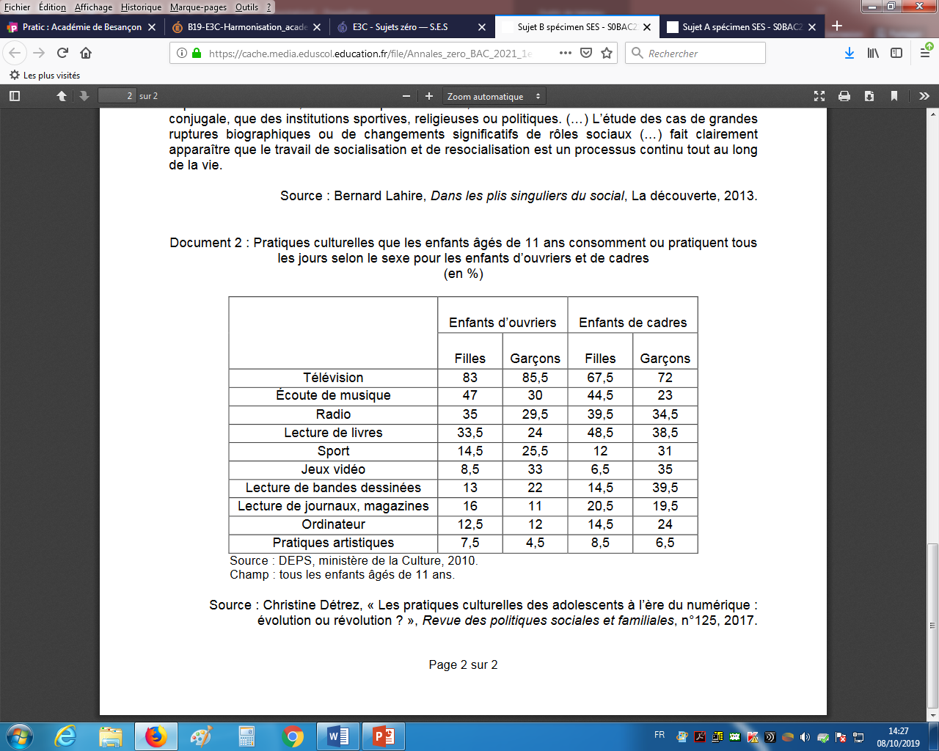
Illustration: Q2: A l’aide du document, montrez que les comportements sont socialement situés

Slide 10
3- Capacité à maîtriser l’utilisation des données quantitatives et des représentations graphiques (Q2 et Q3) | Sélectionner les données pertinentes pour répondre à la question posée. →sélectionnez des données pour le genre et le milieu social Effectuer un ou plusieurs calculs appropriés. →écarts en points ou un coefficient multiplicateur

Slide 11
4- Capacité à répondre à la question posée (Q1, Q2 et Q3) | Organiser de manière cohérente la réponse à la question posée. → Utilisez des connecteurs logiques

